Slide 1
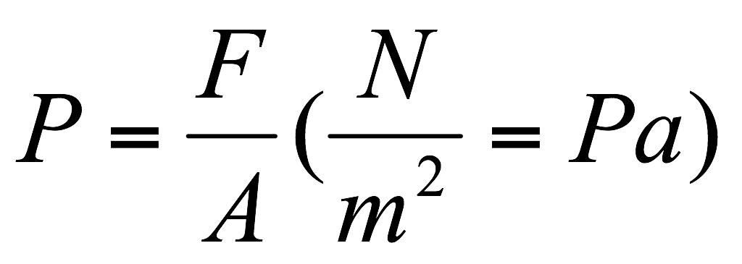
Πίεση Ρ
Από ποιους παράγοντες εξαρτάται η ατμοσφαιρική πίεση,
Σε ποιες τιμές πίεσης και θερμοκρασίας αναφέρονται οι «κανονικές συνθήκες»;
Ποια η σχέση Pa, bar, atm;
Πώς μεταβάλλεται η πίεση με το υψόμετρο;
O όρος κανονικές συνθήκες περιβάλλοντος ή συνηθισμένες συνθήκες αναφέρεται σε θερμοκρασία 25°C (298,15 K) και πίεση στα 101,325 kPa). (1 atm).

Slide 2
Μονάδες μέτρησης πίεσης:
1 Pa=kg/msec² = 0.1 dynes/cm²
1 atm=1.01x10⁵ Pa =760 mmHg (torr)
1 atm = 1.01325 bar = 100 kPa

Slide 3
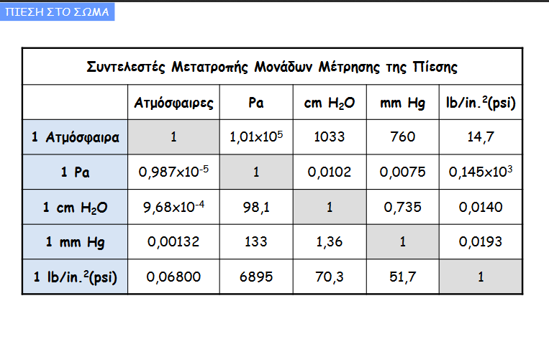

Slide 4
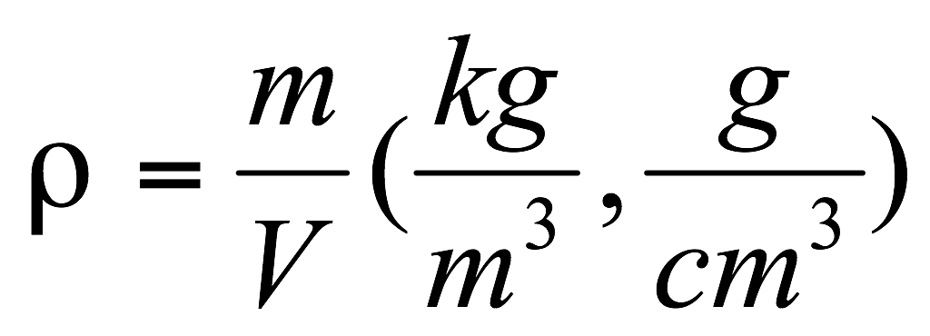
Πυκνότητα
Προσοχή στις μονάδες έκφρασης της πυκνότητας
Η πυκνότητα ενός στοιχείου είναι σταθερή;
Εξαρτάται από εξωτερικούς παράγοντες και πώς;
Ποια φυσικά φαινόμενα μπορεί να επηρεάσει η πυκνότητα;
Ποια είναι τα πιο «πυκνά» στοιχεία στη φύση;

Slide 5
Υλικό | Πυκνότητα (Kg/m³) | Υλικό | Πυκνότητα (Kg/m³)
Αλουμίνιο | 2700 | Μαλακός ιστός | 1040
Ανθρακας | 2250 | Οστό | 1900
Χαλκός | 8960 | Νερό | 1000
Χρυσός | 19300 | Αίμα | 1060
Σίδηρος | 7880 | Υδράργυρος | 13600
Μόλυβδος | 11340 | Αέρας | 1,29
Πυρίτιο | 2420 | Ηλιο | 0,18
Πάγος | 917 | Υδρογόνο | 0,09
Γυαλί | 2600 | Οξυγόνο | 1,43

Slide 6
Πόση είναι η πίεση στον στοιχειώδη όγκο υγρού;
F_{a}
Από ποιούς παράγοντες εξαρτάται;
Εφαρμογή του 2ου νόμου του Newton.
Β
F_{k}

Slide 7
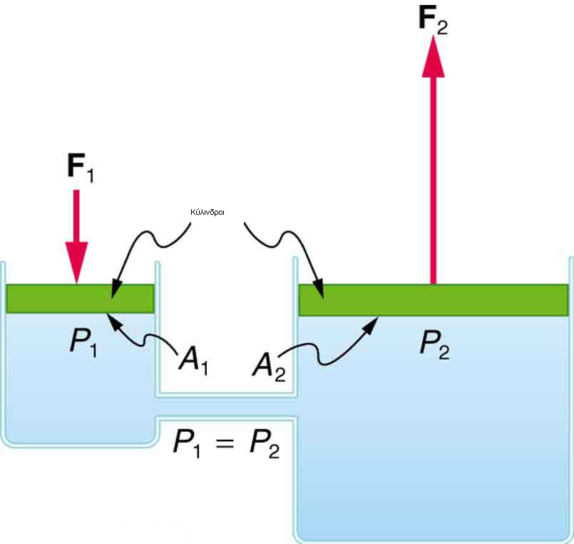
P=P₀+ρgh
Πίεση σε βάθος υγρού h
Αρχή Pascal: Εαν ασκηθεί πίεση σε περιορισμένο ρευστό, θα μεταδοθεί ομοιόμορφα σε όλο τον όγκο του ρευστού και σται τοιχώματα του περιέκτη.
Αρχή λειτουργίας υδραυλικού πιεστηρίου
Μέθοδοι μέτρησης πίεσης
Μανόμετρο
Βαρόμετρο υδραργύρου
Bourdon

Slide 8
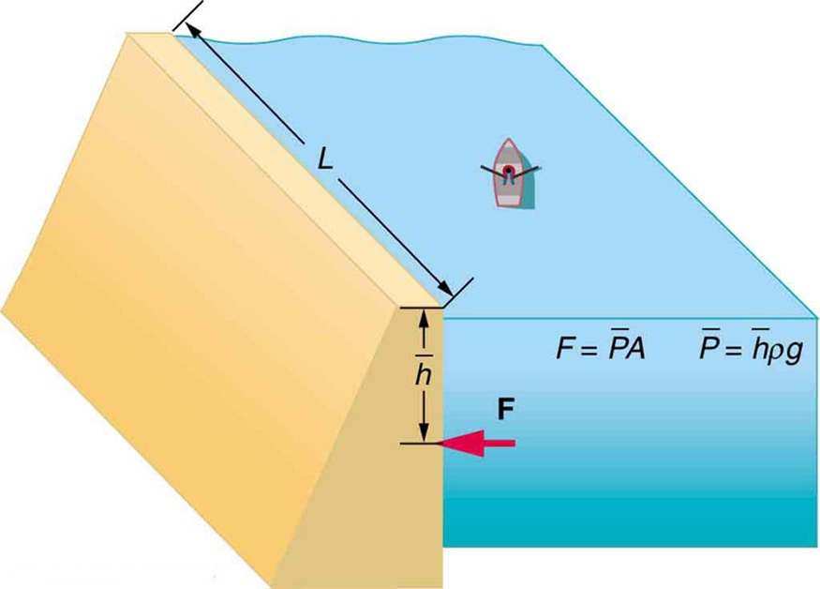
Σε πόσο βάθος νερού η πίεση αυξάνεται κατά μια ατμόσφαιρα;
Πώς μεταβάλλεται η δύναμη στο τοίχωμα του φράγματος με το βάθος;
Αν η πίεση στην καρδιά είναι 13.2 kPa βρείτε την πίεση στα κάτω άκρα (1.3m κάτω από την καρδιά) και στο κεφάλι (0.5m πάνω από την καρδιά). Ποιο είναι το μέγιστο ύψος που μπορεί να στείλει αίμα η καρδιά;

Slide 9
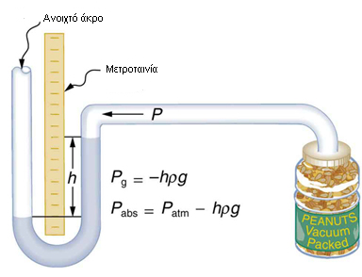
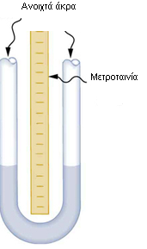
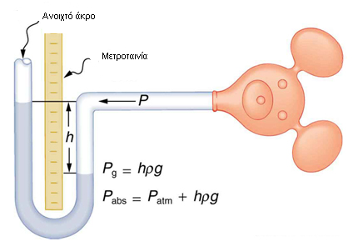
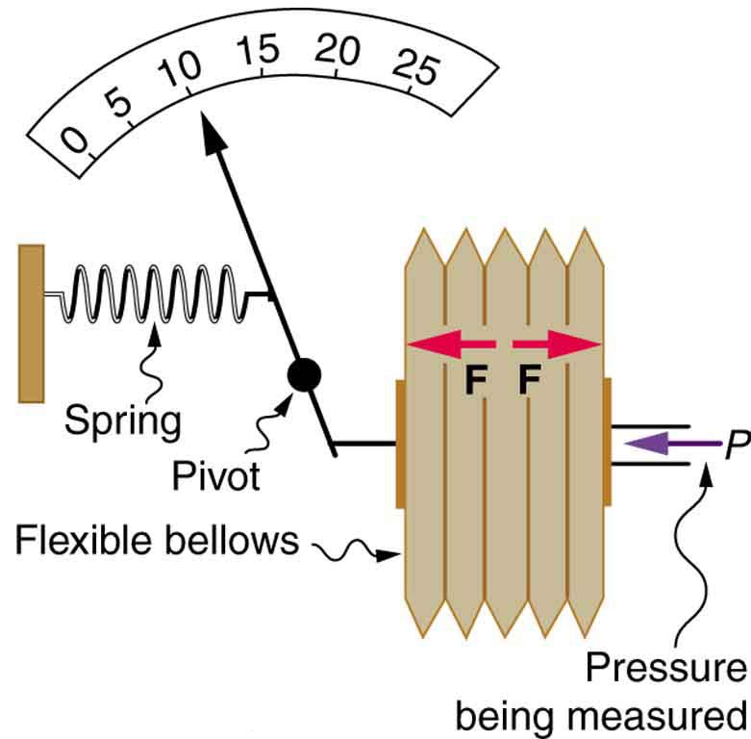

Slide 10
Ανωση
Αρχή του Αρχιμήδη
Οταν ένα σώμα είναι ολικά ή μερικά βυθισμένο σε ρευστό, το ρευστό ασκεί στο σώμα μια δύναμη προς τα επάνω, ίση με το βάρος του ρευστού που εκτοπίζεται από το σώμα.
Πώς υπολογίζω την άνωση;

Slide 11
Ρευστά σε κίνηση
Ιδανικό ρευστό:
  Ασυμπίεστο
  Χωρίς εσωτερική τριβή
Περιγραφή ροής με ρευματικές γραμμές
  Στρωτή ροή
  Τυρβώδης ροή

Slide 12
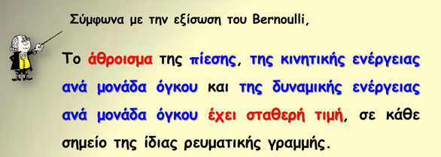
Νόμος του BERNOULLI
P + ρgh +1/2 ρv² = σταθερό
P πίεση
h ύψος, ρ πυκνότητα,
v ταχύτητα σε οποιοδήποτε σημείο της ρευματικής γραμμής

Slide 13
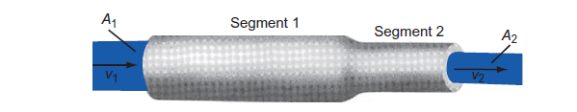
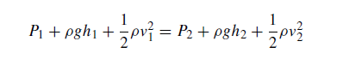
A₁ v₁ = A₂ v₂ or v₂ = (A₁/A₂)v₁
Λύνοντας ως προς P₂ έχουμε:
P₂ = P₁ − ½ ρv₁² [ (A₁/A₂)² − 1]
Επειδή τα ρευστά είναι ασυμπίεστα ο όγκος του υγρού που εισέρχεται στον σωλήνα ανά χρόνο είναι ίδιος με αυτόν που εξέρχεται. Ιδανική περίπτωση χωρίς τριβές.

Slide 14
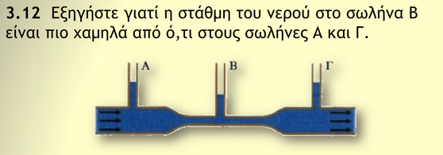
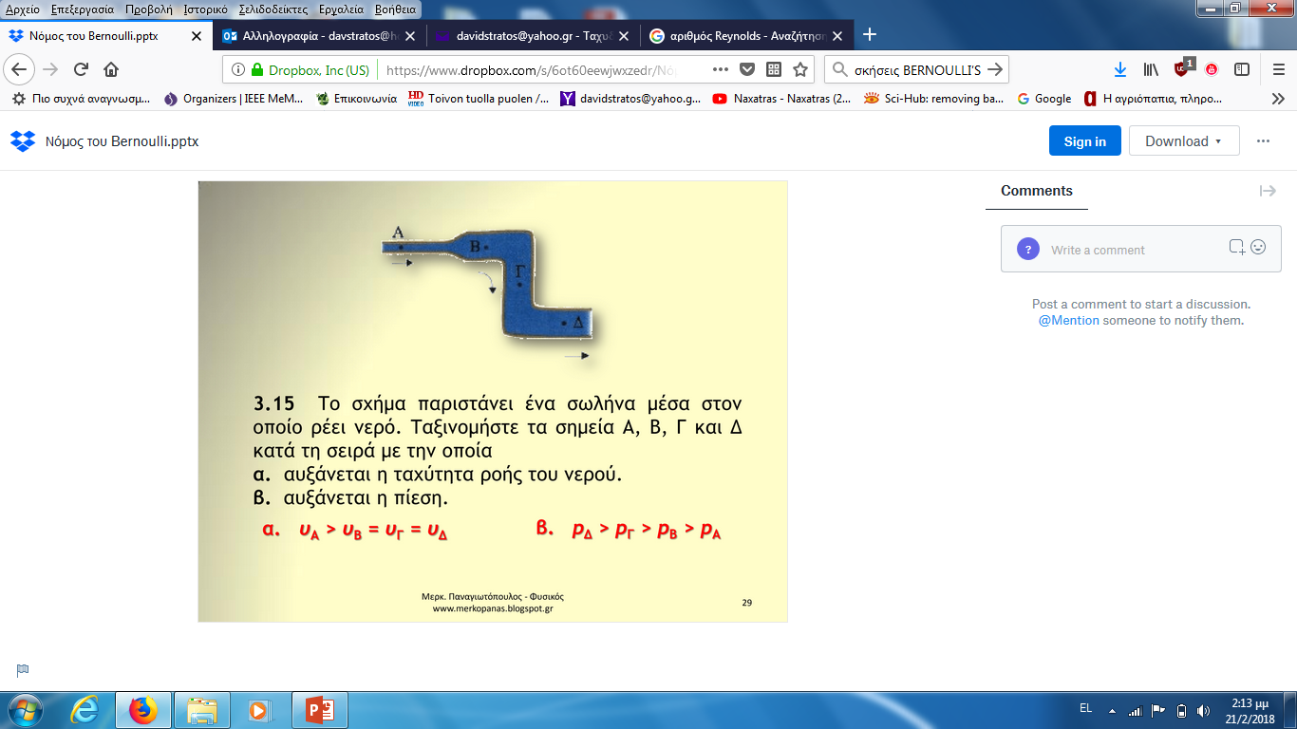

Slide 15
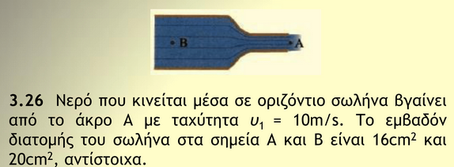
Πόση είναι η U₁ στο σημείο Β?

Slide 16
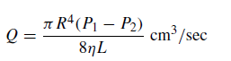
Νόμος Poiseuille
Όπου Q είναι η παροχή
P₁-P₂ διαφορά πίεσης
η το ιξώδες dyn sec/cm² (poise)
L Μήκος, R ακτίνα
Προβλέπει την πτώση πίεσης σε πραγματικά (ιξωδοελαστικά υγρά) που συνοδεύει την ροή τους. Για μεγάλα R έχουμε πολύ μικρές απώλειες οπότε εφαρμόζουμε Bernoulli.

Slide 17
Τυρβώδης ροή (δίνες-στροβιλισμοί)
Όταν η ταχύτητα ροής ξεπεράσει μια κρίσιμη τιμή, η ομαλή στρωτή ροή διαταράσσεται και μετατρέπεται από στρωτή σε τυρβώδη με μείωση της παροχής
V_{c} = Rη/ρD
Όπου R αριθμός Reynolds (2000-3000) καθ. αριθμός
ρ είναι η πυκνότητα
η το ιξώδες dyn sec/cm² (poise)
D διάμετρος κυλίνδρου.

Slide 18
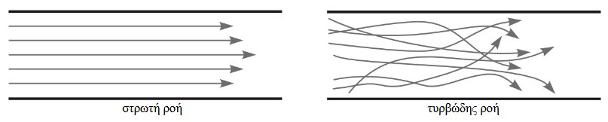
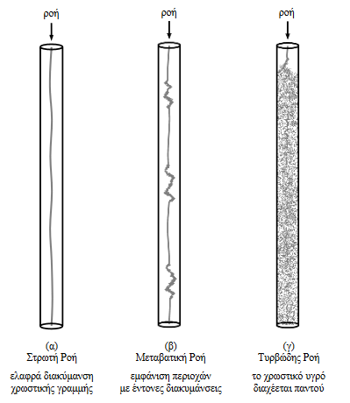

Slide 19
